Slide 1
Анализ базы вакансий HH.ru для аналитиков данных и бизнес-аналитиков
Ульянов Р. В.

Slide 2
Цели и задачи
Цель проекта: выявить различия в предлагаемых вакансиях для аналитиков данных (далее - DA) и бизнес-аналитиков (далее - BA)
Проект выполнен на основании данных, полученных из API Head Hunter, за период с 12 марта 2024 года по 31 марта 2024 года
Выборка составила 417 вакансий для DA и 1011 для BA
Задачи:
Выявить различия в предлагаемых вакансиях для DA и BA;
Выяснить, какими навыками должен обладать идеальный кандидат на должности DA и BA для различных уровней;
Определить типичное место работы для DA и BA

Slide 3
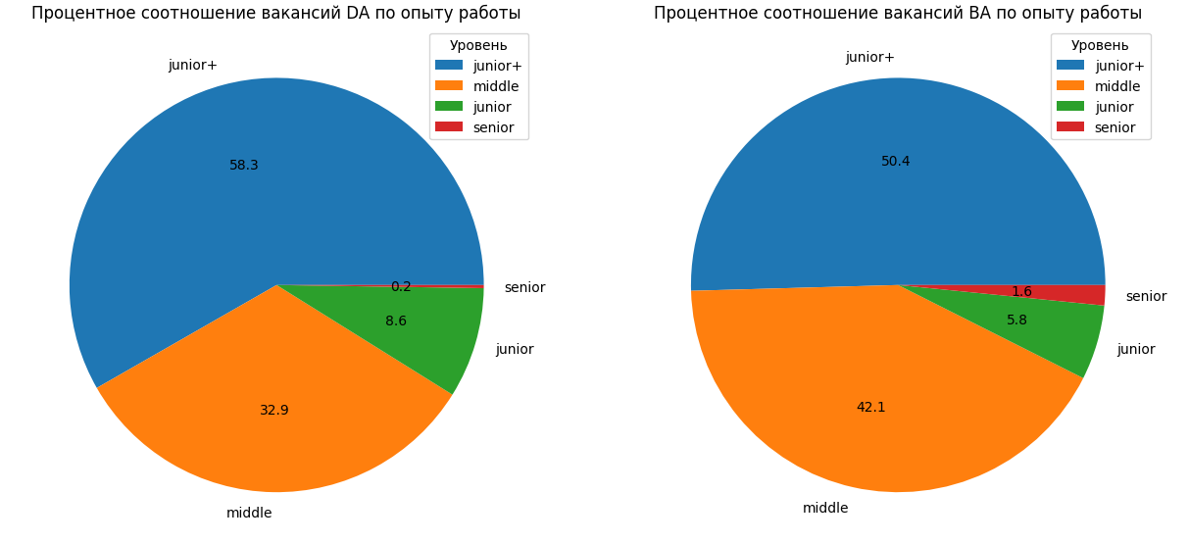
Какой уровень специалистов наиболее востребован
По опыту работы самыми востребованными специалистами являются junior+ (1-3 года опыта) и middle (3-6 лет опыта): 58,3% и 32,9% вакансий для DA, а для BA 50,4% и 42,1%. Junior (без опыта) специалисты оказались более востребованы в DA, чем в BA (8,6% вакансий против 5,8%).

Slide 4
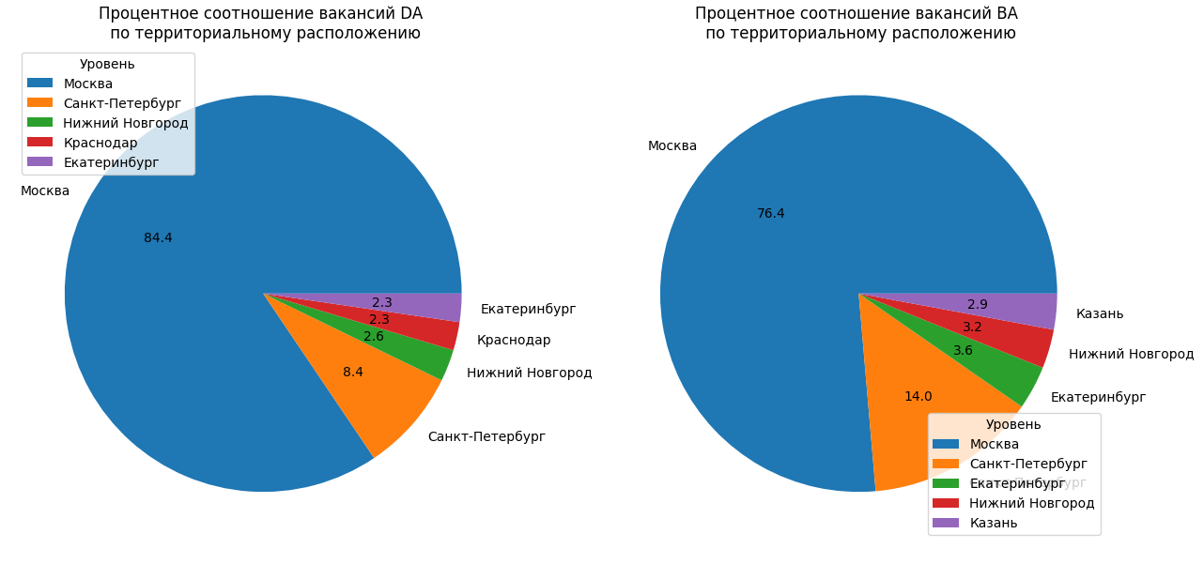
Где какой уровень специалистов наиболее востребован
Наибольшее количество вакансий для DA (84,4%) и BA (76,4%) предложено в Москве.

Slide 5
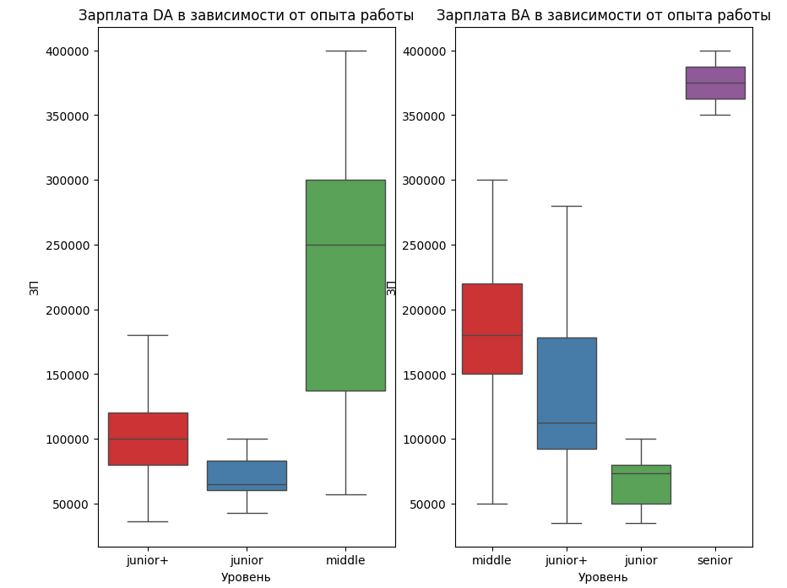
Какие зарплаты предлагают аналитикам разных уровней и специальностей
В размещенных вакансиях з.п. не указана в DA - 83.7%, а в BA - 77.9%
Рост зарплаты зависит напрямую от опыта.
В основном junior специалистам предлагается ЗП до 100 тыс. руб.
junior+ предлагают 100-200 тыс. руб.
middle – 150-300 тыс. руб.
senior более 350 тыс. руб.

Slide 6
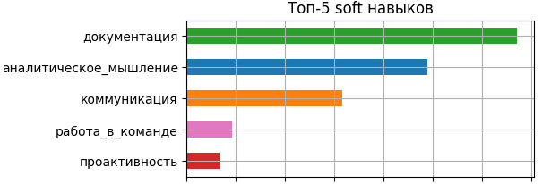
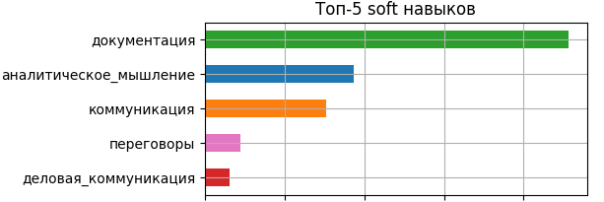
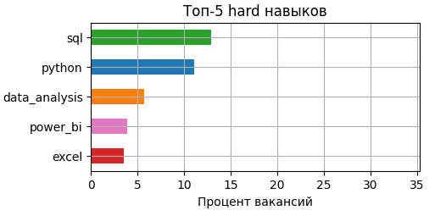
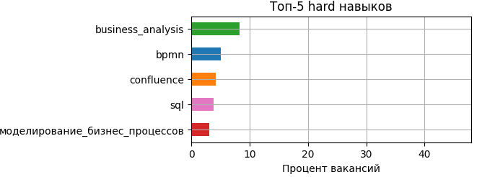
Какие навыки наиболее важны для DA и BA
Топ навыков DA
Топ навыков BA
Основные soft навыки для DA и BA - это документация, аналитическое мышление и коммуникация. hard навыки у DA и BA совсем разные, единственное совпадение для них - это знание SQL. Для BA наиболее важный фактор - бизнес анализ, а для DA - языки программирования.

Slide 7
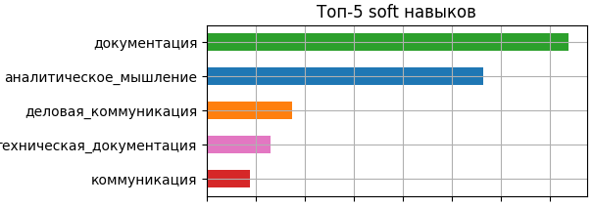
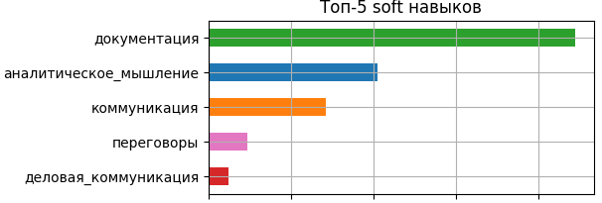
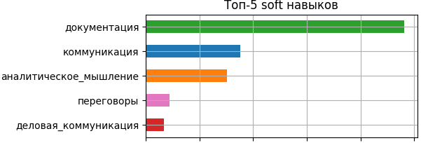
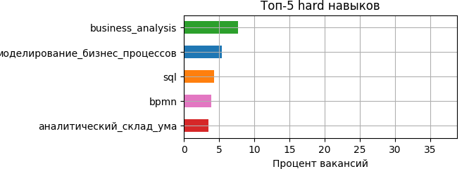
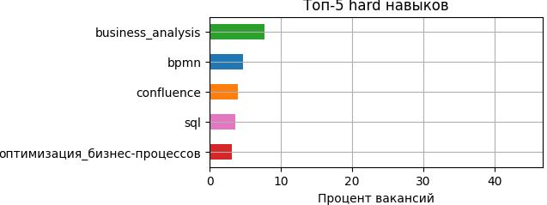
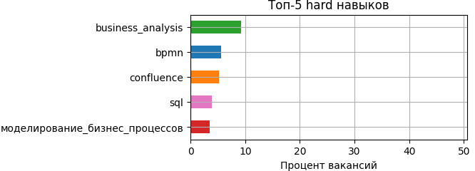
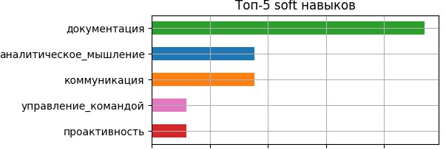
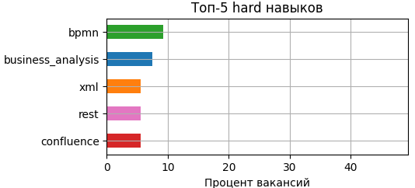
Какие навыки являются наиболее важными в разрезе уровней BA
Junior
Junior+
Middle
Senior
Требования к soft навыкам специалистов BA почти одинаковы на всех уровнях, в основном это: документация, аналитическое мышление и коммуникация. Лишь у senior специалистов помимо этого еще требуется навык управления командой.
По hard навыкам: у junior ценятся - бизнес анализ, моделирование бизнес процессов, sql; у junior+ и middle - бизнес анализ, bpmn, confluence; у senior - преобладают требования по bpmn и бизнес анализу.

Slide 8
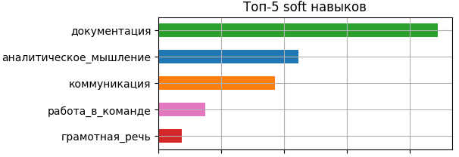
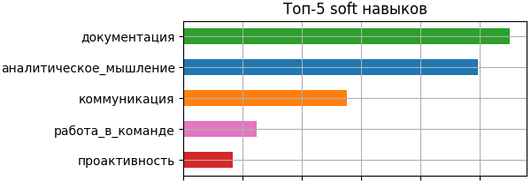
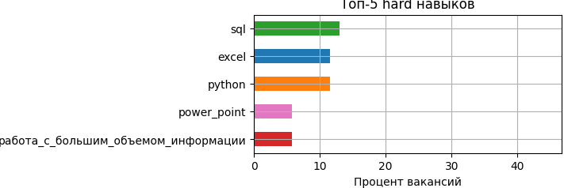
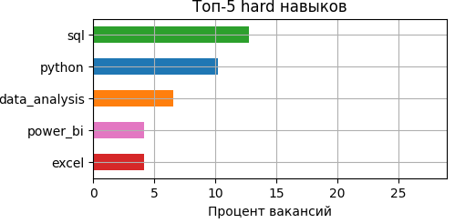
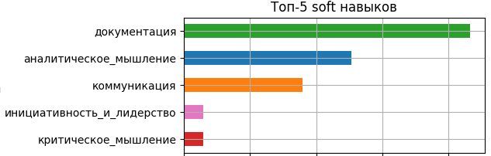
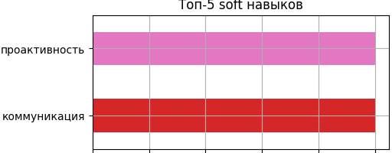
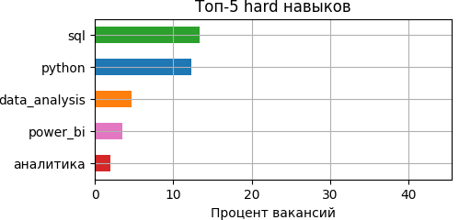
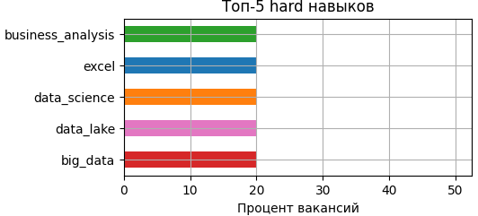
Какие навыки являются наиболее важными в разрезе уровней DA
Junior
Junior+
Как и у BA направления, самые важные для DA soft навыки на всех уровнях тоже примерно одинаковы, на всех этапах потребуется аналитическое мышление, коммуникация, документация. На позициях junior ищут более проактивных людей.
hard навыки: у junior - sql, excel, python; junior+ и middle - sql, python, data анализ.
Middle
Senior

Slide 9
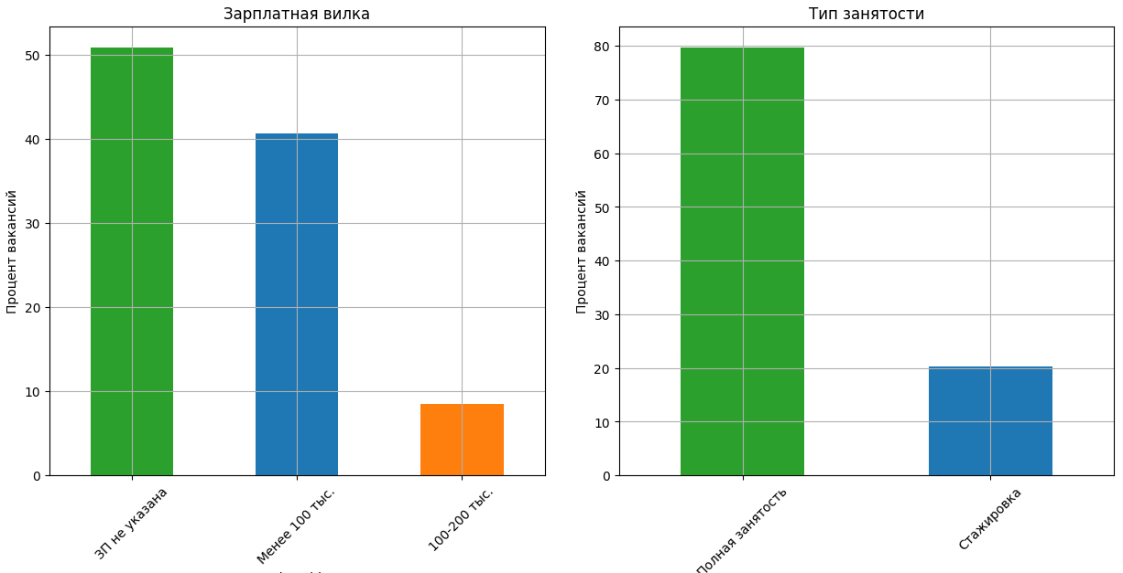
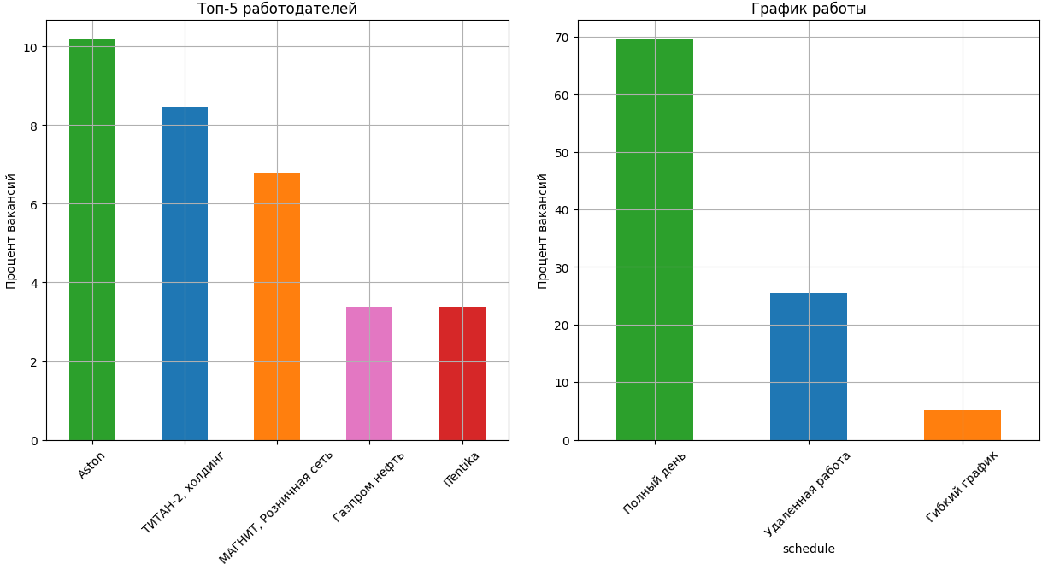
Типичное место работы BA Junior
Зарплатная вилка: Почти 40% вакансий предлагают ЗП до 100 тыс. руб. (учитывая, что в более 50% вакансий ЗП не указана) и лишь около 10% от 100 до 200 тыс. руб.
Тип занятости: наиболее предпочтительным типом занятости (80%) будет полная, всего 20% вакансий предлагают стажировку.
Топ работодателей: больше всего junior специалисты требуются в компании Aston (около 10% вакансий), а также в холдинге Титан-2 (около 8% вакансий).
График работы: 70% работодателей предлагают полный день; 25% - удаленная работа; работа по гибкому графику всего 5 %.

Slide 10
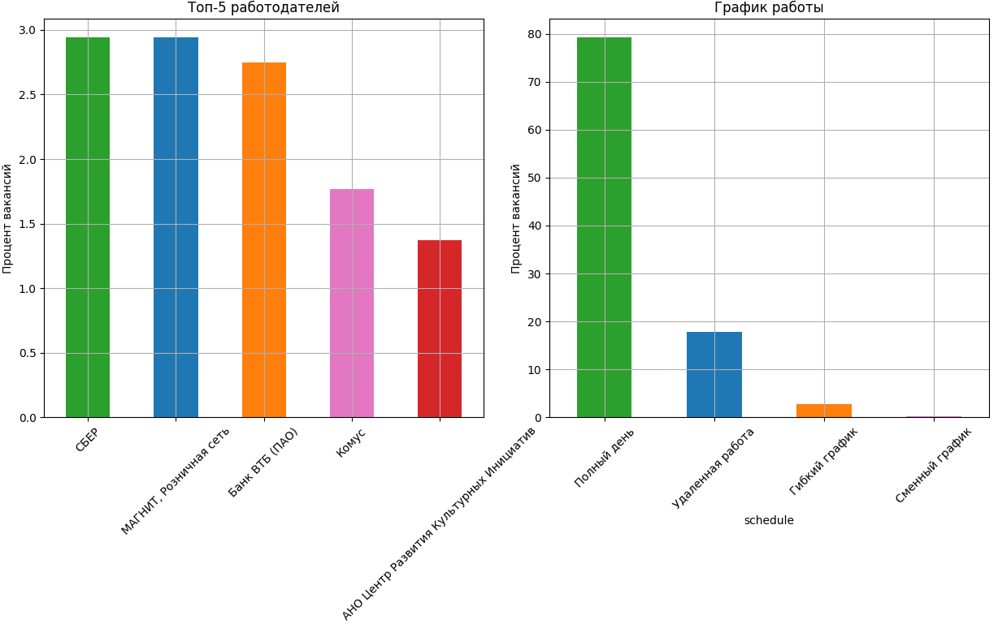
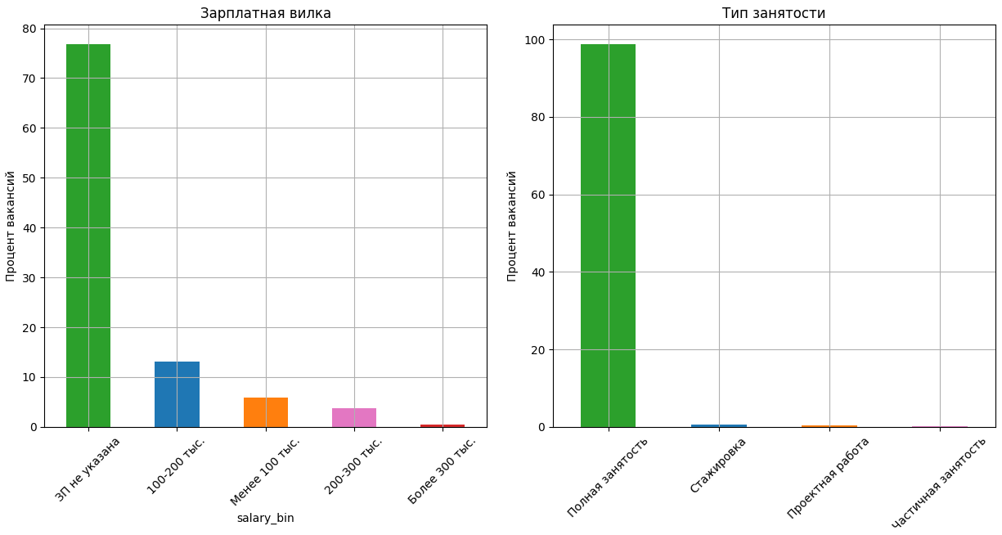
Типичное место работы BA Junior+
Топ работодателей. Больше всего вакансий для специалистов данного уровня предлагают: СБЕР, МАГНИТ, банк ВТБ, Комус, Центр Развития Культурных Инициатив.
График работы: вакансии на полный день (80%), удаленная работа (18%), гибкий график (2%).
Зарплатная вилка: здесь уже в 75% вакансий ЗП не указана. В основном ЗП этой категории специалистов составляет 100-200 тыс. руб.(12%), менее 100 тыс. руб. (6%), 200-300 тыс.руб.(3%).
Тип занятости: почти 100% вакансий на полную занятость.

Slide 11
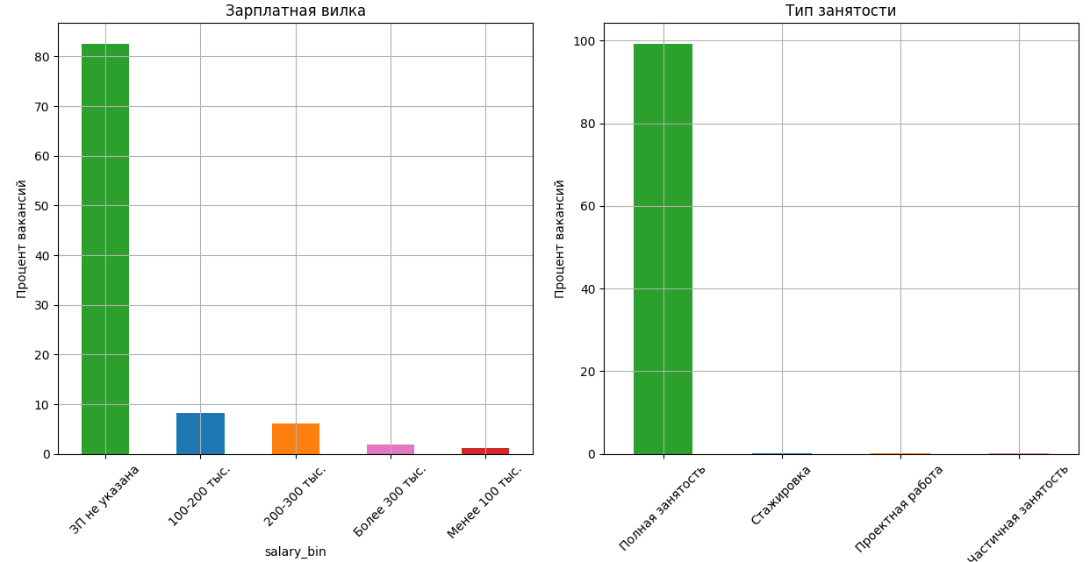
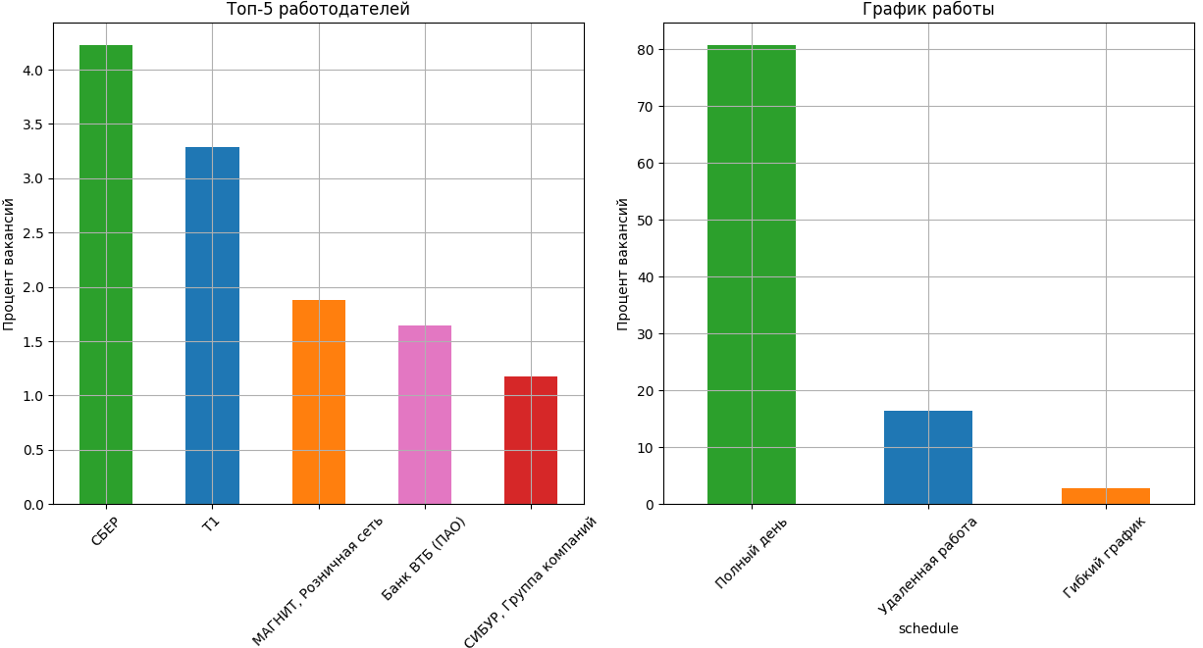
Типичное место работы BA Middle
Зарплатная вилка: 82% вакансий ЗП не указана,с 9% с ЗП в 100-200 тыс. руб., 6% вакансии с 200-300 тыс. руб.
Тип занятости: без изменений, почти 100% - полная занятость.
Топ работодателей: СБЕР, Т1, Магнит, банк ВТБ, группа компаний Сибур.
График работы: полный день - 80%, удаленная работа - 17%, 3% - гибкий график

Slide 12
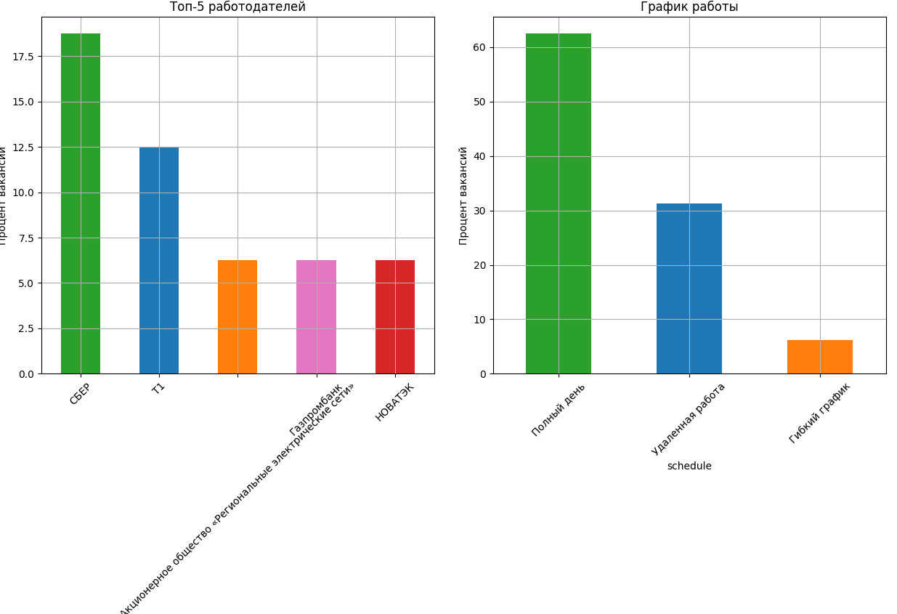
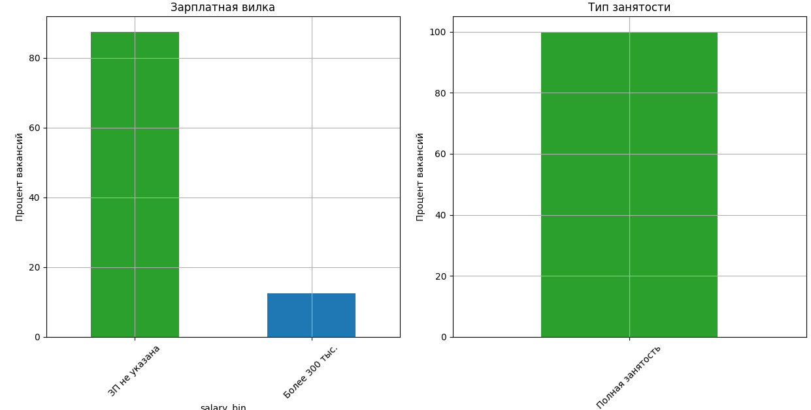
Типичное место работы BA Senior
Топ работодателей: СБЕР, Т1, Газпромбанк, Региональные электрические сети, НОВАТЭК.
График работы: 62% вакансий с полным рабочем днем, удаленная работа 31%, 7% с гибким графиком.
Зарплатная вилка: 83% вакансий без указания ЗП, около 17% з.п. от 300 тыс. руб.
Тип занятости: остались вакансии исключительно с полной занятостью.

Slide 13
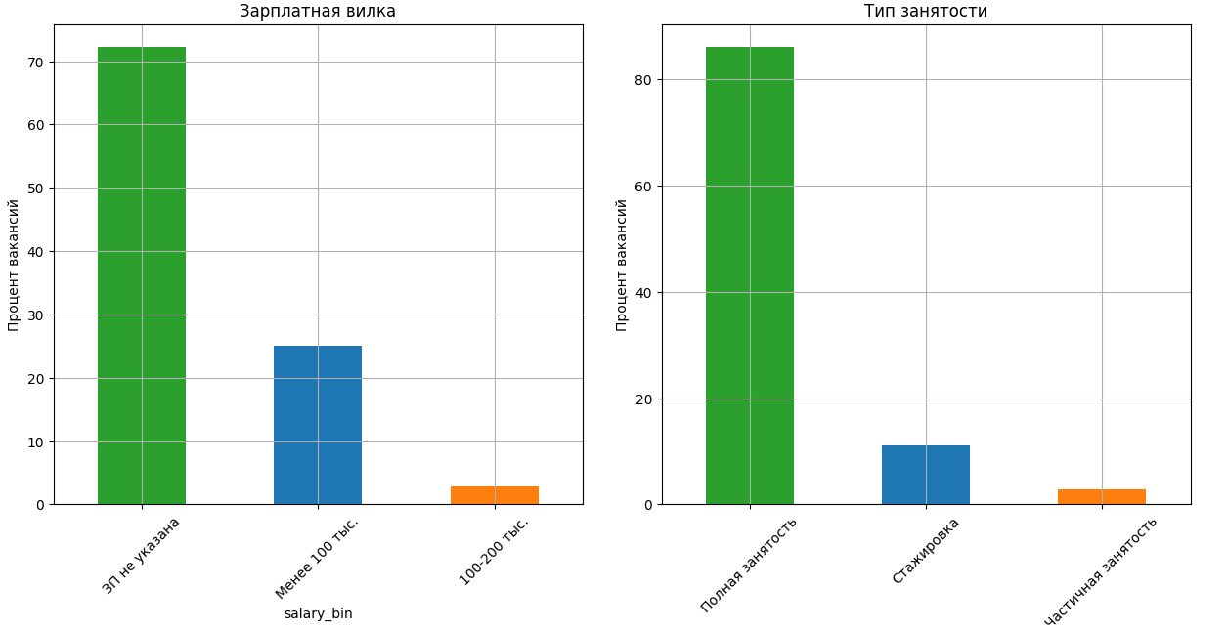
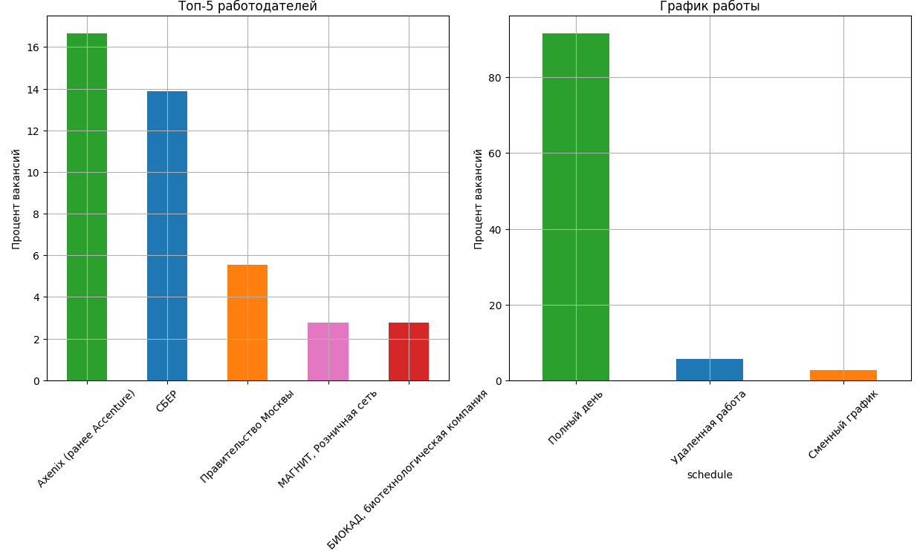
Типичное место работы DA Junior
Зарплатная вилка: около 71% вакансий без указания ЗП. В основном junior специалисту предлагается ЗП до 100 тыс. руб. (почти 25% вакансий).
Тип занятости: 88% - полный день, 10% стажировка, 2% частичная занятость.
Топ работодателей: Axenix, СБЕР, Правительство Москвы, Магнит, Биокад.
График работы: 92% - полный день, 5% удаленная работа, 3% сменный график.

Slide 14
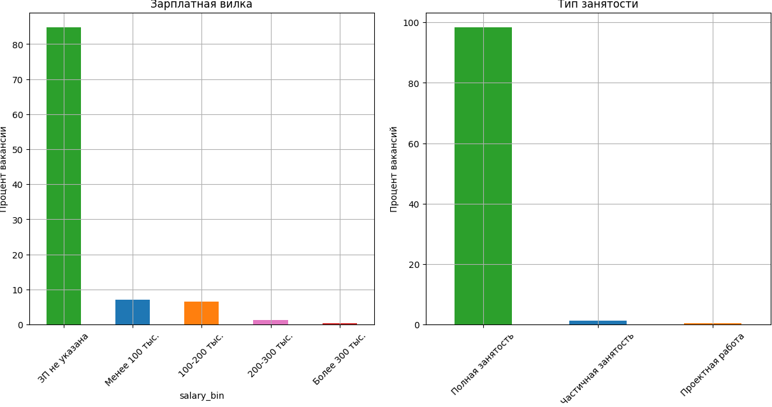
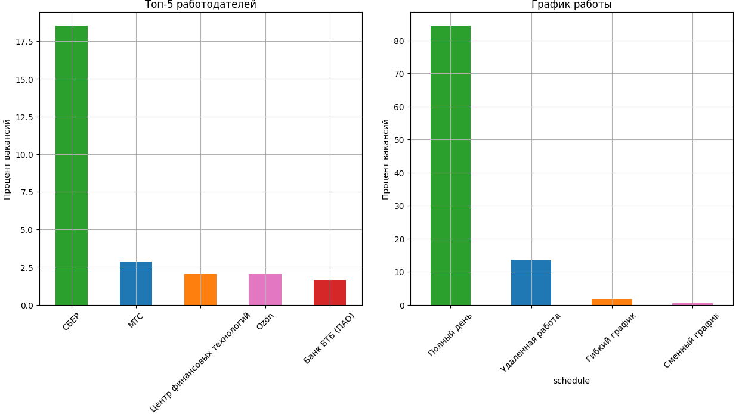
Типичное место работы DA Junior+
Зарплатная вилка: в 85% вакансий ЗП не указана, по 8% з.п. менее 100 тыс. и 100-200 тыс.
Тип занятости: почти 100% вакансий на полную занятость.
Топ работодателей: СБЕР, МТС, Центр финансовых технологий, OZON, банк ВТБ.
График работы: 85% - полный день, 13% - удаленная работа, 2% - гибкий график.

Slide 15
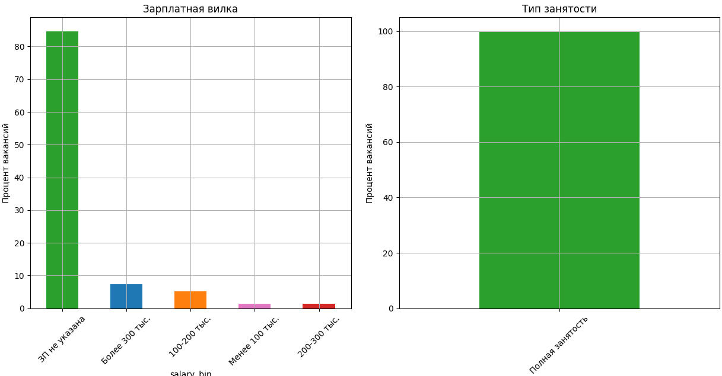
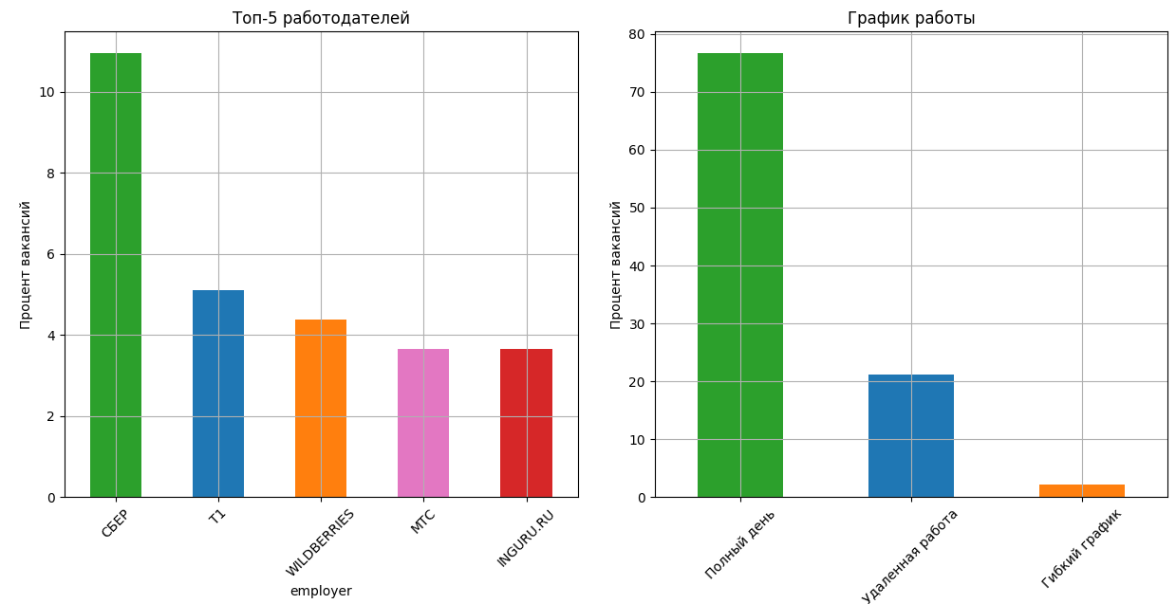
Типичное место работы DA Middle
Зарплатная вилка: 85% вакансий з.п. не указана, более 300 тыс. - 8%, 5% - 100-200 тыс.
Тип занятости: Без изменений, почти 100% - полная занятость.
Топ работодателей: СБЕР, Т1, WILDBERRIES, МТС, INGURU.RU
График работы: 77% полный день, 21% - удаленная работа, 2% - гибкий график.

Slide 16
Общий вывод:
Выборка составила 417 вакансий для DA и 1011 для BA.
Больше всего вакансий для обоих направлений предлагается в СБЕР.
Наибольшее количество вакансий для DA (84,4%) и BA (76,4%) предложено в Москве.
По опыту работы самыми востребованными специалистами являются junior+ (1-3 года опыта) и middle (3-6 лет опыта): 58,3% и 32,9% вакансий для DA, 50,4% и 42,1% для BA. Junior (без опыта) специалисты оказались более востребованы в DA, чем в BA (8,6% вакансий против 5,8%).
Практически во всех вакансиях обеих специальностей предпочтительным графиком работы является полный день, а типом занятости – «полная».
Рост зарплаты напрямую зависит от опыта работы, чем больше опыт, тем выше зарплата. Заметна тенденция увеличения количества вакансий без указания зарплаты с ростом опыта работы.
Основные soft навыки для DA и BA - это документация, аналитическое мышление и коммуникация. hard навыки у DA и BA совсем разные, единственное совпадение для них - это знание SQL. Для BA наиболее важный фактор - бизнес анализ, а для DA - языки программирования.

